Slide 1



MÉMOIRE DE FIN D’ETUDES POUR L’OBTENTION DU DIPLÔME DE MASTER PROFESSIONNEL EN INFORMATIQUE
REFONTE DE L ’APPLICATION TROMBINOSCOPE ET GESTION DES HABILITATIONS
Par Mademoiselle RASOAMAHEFA Rojo

Slide 2

Professeur RAFAMANTANANTSOA Fontaine
Professeur RAMAMONJISOA Bertin Olivier
Monsieur Thierry RAJAONA
Monsieur RAKOTOASIMBAHOAKA Cyprien Robert
Mademoiselle RATIANANTITRA Volatiana Marielle
Monsieur RALAIVAO Jean Christian
Monsieur RATSIMANIVA Elysé
Toute personne ayant contribué
REMERCIEMENTS

Slide 3

INTRODUCTION

Slide 4

Comment mettre à jour Trombinoscope pour l’adapter aux besoins de nos jours?

Slide 5
REFONTE DE L ’APPLICATION TROMBINOSCOPE ET GESTION DES HABILITATIONS

Slide 6



PLAN
Présentation de l’Ecole Nationale d’Informatique
Démonstration
Présentation de FTHM Consulting
Analyse et conception
Description du projet

Slide 7

Présentations

Slide 8

Présentation de l’ENI
Présentation de l’ENI
Ecole Nationale d’Informatique ou ENI
  Adresse : Tanambao Fianarantsoa
  Décret N° 83 185 du 24 mai 1983
  BP : 1487
  Téléphone : 75 508 01
  eni@univ-fianar.mg / www.univ-fianar.mg
Parcours:
  Génie Logiciel et base de données
  Administration des systèmes et réseaux
  Informatique générale

Slide 9
Présentation de FTHM
Adresse : Immeuble ARO Antsahavola 5ème étage – Antananarivo 101
Rerésenté par : Thierry RAJAONA
Site web : http://fthmconsulting.com
Courriel : it@fthmconsulting.com
12 Départements ayant chacun leurs missions

Slide 10



Description du projet
Objectif
Besoins de l’utilisateur
Résultats attendus
Aperçu de l’ensemble du personnel
Ajout, suppression et mise à jour de l’information sur les consultants
Option de gestion des habilitations
Option de suivi des outils attribués
Refonte de l’application Trombinoscope et gestion des habilitations
Nouvelle version de l’application web Trombinoscope

Slide 11

Analyse et Conception

Slide 12


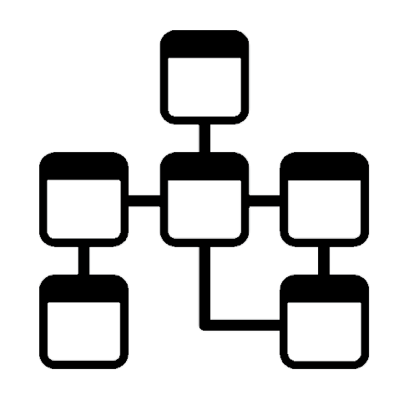
Analyse préalable
Analyse Conceptuelle
Conception détaillée

Slide 13

Analyse de l’existant
Version obsolète de Trombinoscope
Organisation actuelle
- Insertion manuelle des nouveaux consultants
- Traitement des demandes d’habilitations par des tickets GLPI
Critique de l’existant
Besoin de l’intervention de l’équipe informatique pour l’ajout des nouveaux consultants
Aucune base de données

Slide 14


Méthode de gestion de projet
Langage
SGBD
Refonte de l’application Trombinoscope
SCRUM
Python
Méthode de modélisation
2TUP
Notation
UML

Slide 15


Nouveau arrivant
Saisie les données du nouveau arrivant
Suivi de l’historique des habilitations
RHI/Manager
Gère les fiches d’habilitation
INFO
Trombinoscope

Slide 16
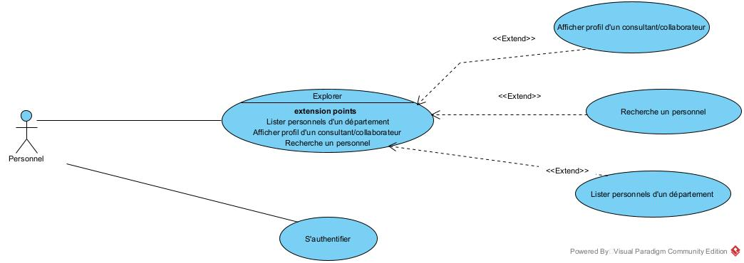
Diagramme de cas d’utilisation

Slide 17
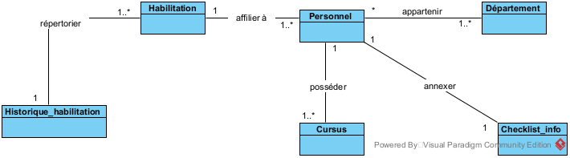
Modèle du domaine

Slide 18

DEMONSTRATION

Slide 19
CONCLUSION

